Slide 1
Українська
скульптура
50-80-х років
ХХ ст.

Slide 2
Мета уроку:
ознайомитись із творчістю українських скульпторів 50-80-х років ХХ ст.;
розвивати навички аналізування скульптурної композиції, навички самостійної діяльності щодо пошуку матеріалу; спостережливість, інтерес до культурної спадщини ХХ ст.; продовжувати розвивати естетичний смак;
виховувати ціннісне ставлення до пам'яток національної культури.

Slide 3
У другій половині ХХ ст.
скульптори почали :
відновлювати жанри монументальної скульптури, статуї, портрета;
шукати нові форми;
насичувати скульптури емоційністю й виразністю;
посилювати роль скульптури в декоративному оформленні будинків, міського ландшафту.

Slide 4
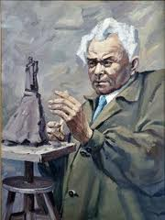
Лисенко
Михайло Григорович
(1906-1972).

Slide 5
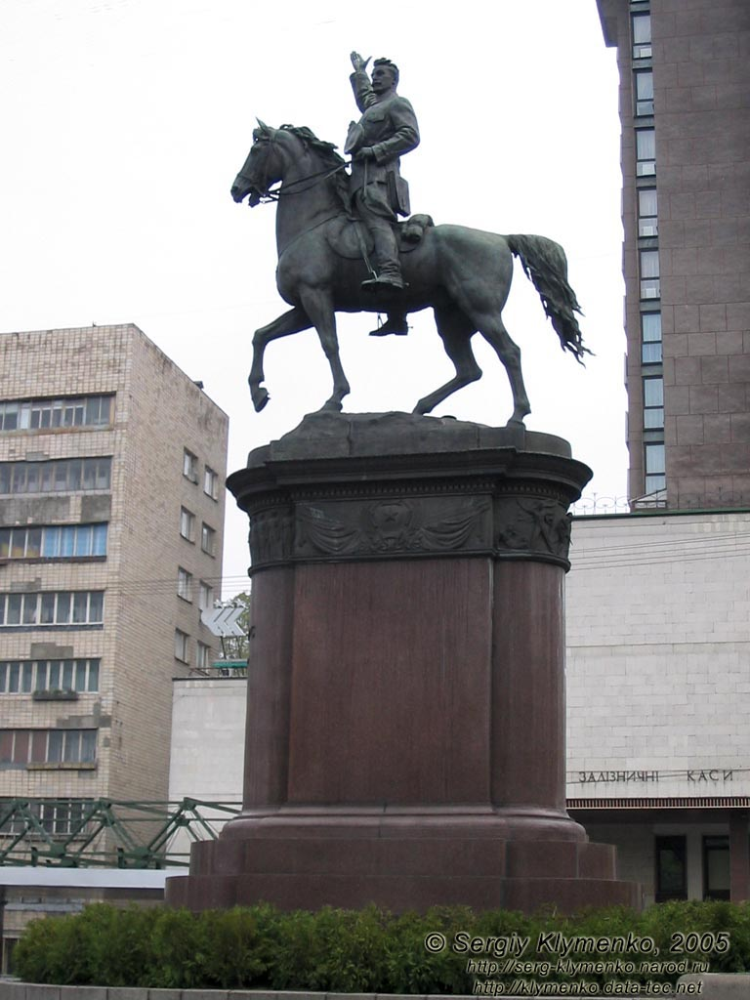
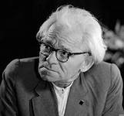
Пам'ятник Щорсу.
м. Київ

Slide 6
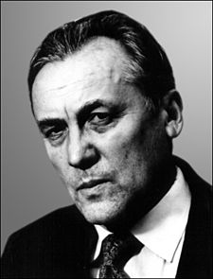
Василь Захарович Бородай
(1917-2010)

Slide 7
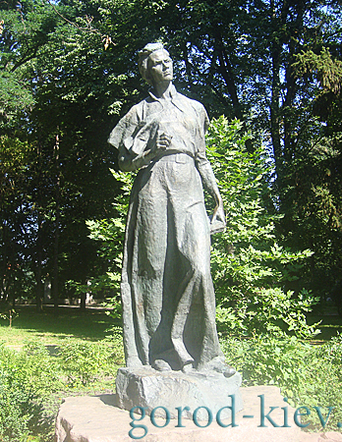
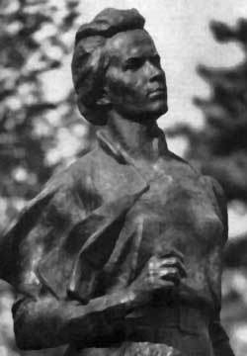
Л.Українка (м. Київ).
В.Бородай

Slide 8
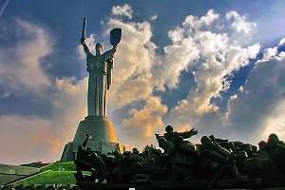
Батьківщина-мати (м. Київ). В.Бородай

Slide 9
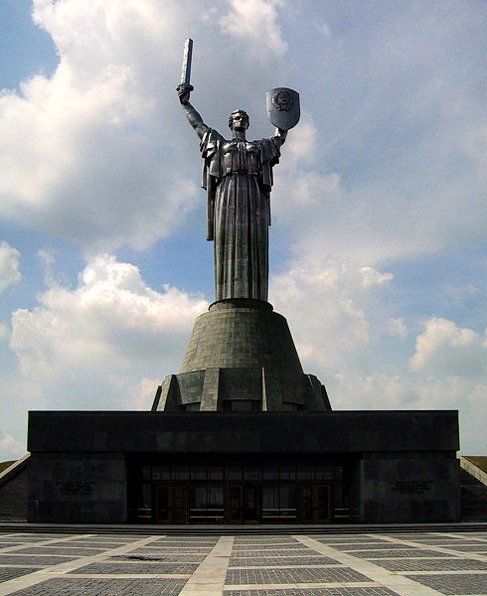

Slide 10
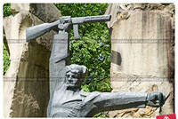
Пам'ятник партизанам
(м. Яремча).
В.Бородай

Slide 11
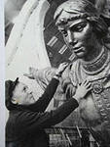
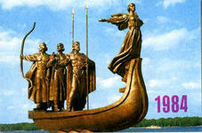
Кий, Щек, Хорив і їхня
сестра Либідь.
В.Бородай.

Slide 12
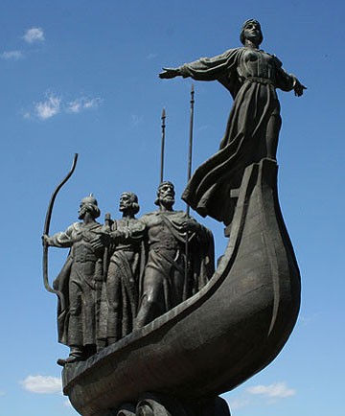

Slide 13
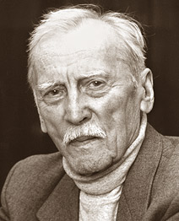
В.З.Бородай упродовж 20 років очолював Національну спілку художників України, очолював одну з провідних скульптурних майстерень Національної академії образотворчого мистецтва й архітектури.

Slide 14

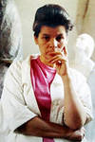
Галина Кальченко
(1926-1975)

Slide 15
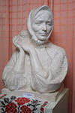
К.Білокур.
Г.Кальченко.

Slide 16
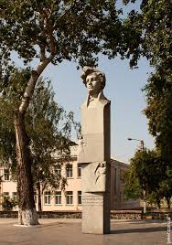
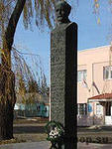
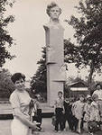
С.Гулак-Артемовський
(м. Городище)
М.Леонтович
(м. Тульчин)
Г.Кальченко

Slide 17
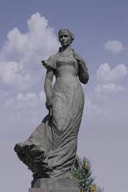
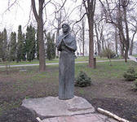
М.Заньковецька
Г.Кальченко
Л.Українка
(м. Київ)
Г.Кальченко

Slide 18
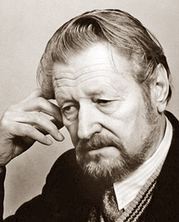
Зноба Валентин Іванович
(1929-2006)

Slide 19
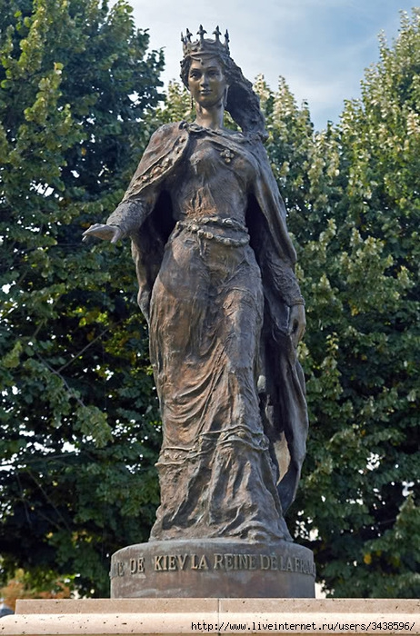
Королева Франції Анна - дочка Ярослава Мудрого.
Валентин Зноба.

Slide 20
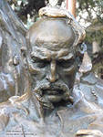
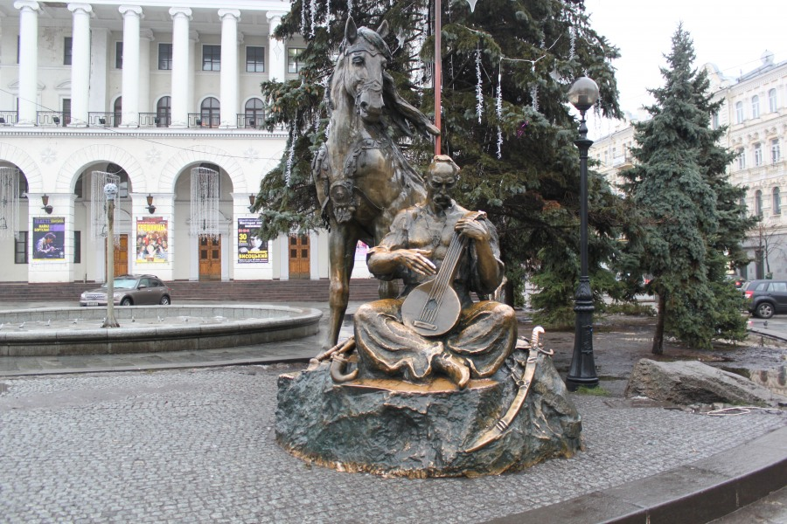
Козак Мамай (м. Київ).
В.Зноба

Slide 21
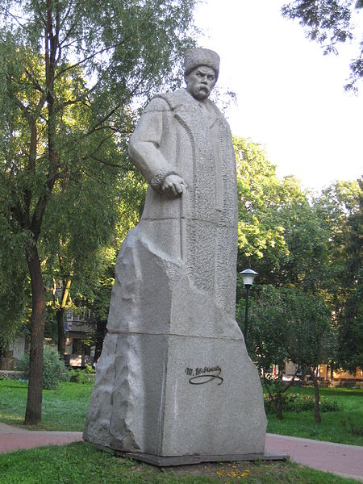
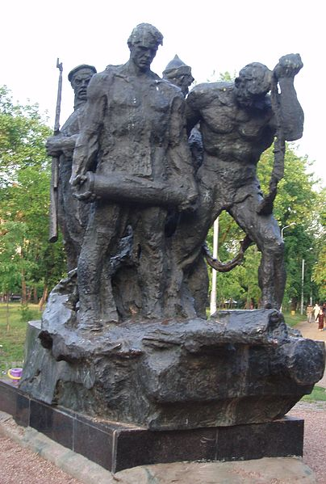
Пам’ятник Т.Шевченку. Пам’ятник екіпажу бронепоїзда м. Хмельницький “Таращанець”. м.Київ

Slide 22
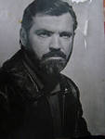

Анатолій Фуженко
Юлій Синькевич
Михайло Грицюк

Slide 23
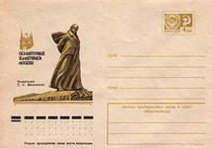
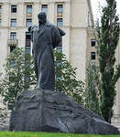
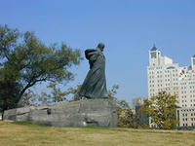
Монумент
Т.Г.Шевченку
(м. Москва).
В.Зноба

Slide 24
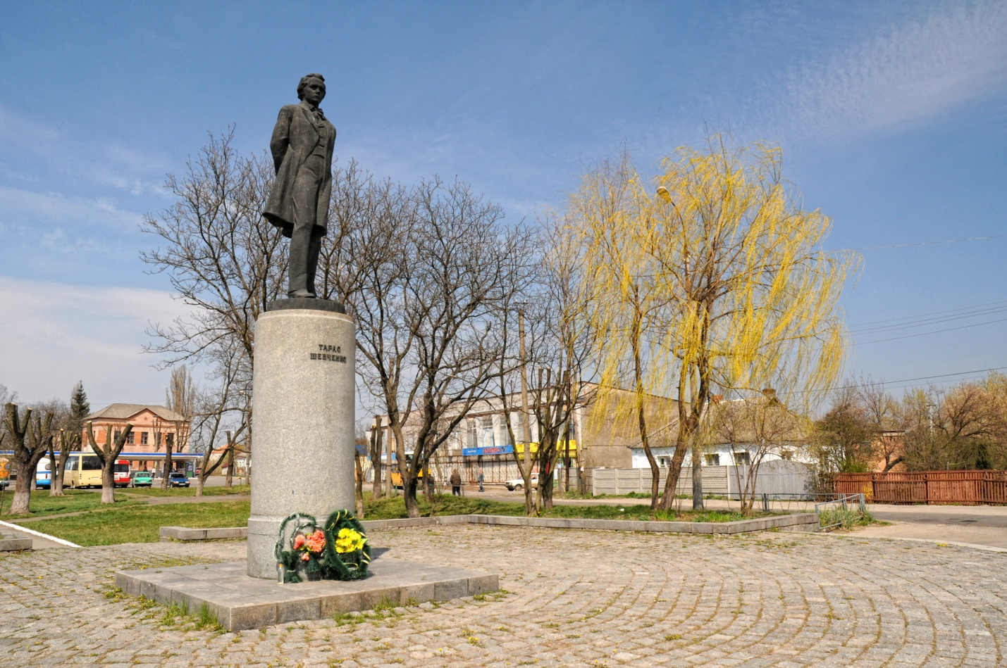
У нашому районному центрі, у м. Звенигородка, 1982 року було відкрито пам'ятник Т.Шевченку,
де вперше в Україні зображено його молодим. Автор монумента – Павло Калицький.

Slide 25
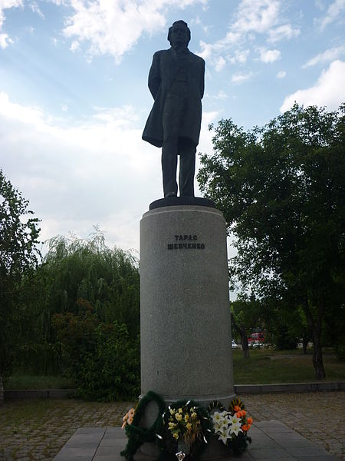

Slide 26
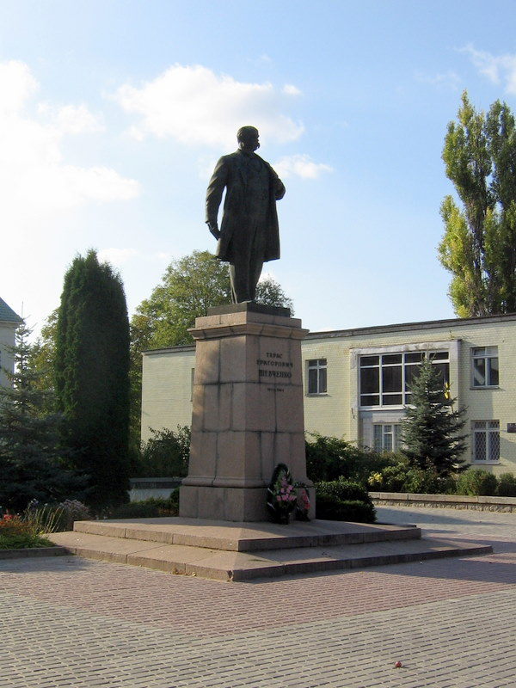
Пам’ятник виготовлений скульптором М.К.Вронським та архітектором О.Заваровим

Slide 27
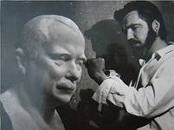
Фуженко
Анатолій Семенович
(з Черкащини)
(1936-1999)

Slide 28
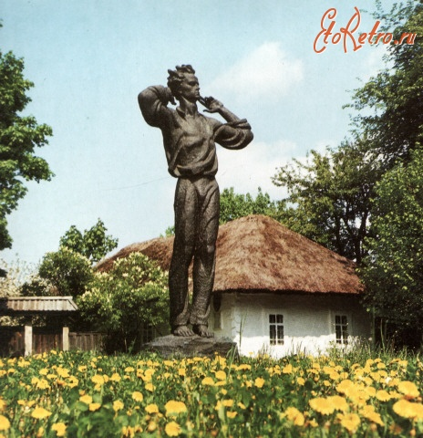
О.Довженко в Сосниці. А.С. Фуженко.

Slide 29
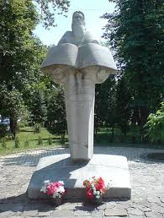
Нестор-літописець
(м. Львів).
А.Фуженко

Slide 30
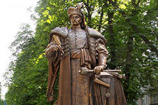
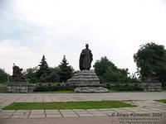
Пам'ятник Б.Хмельницькому (м. Черкаси).
А.Фуженко

Slide 31
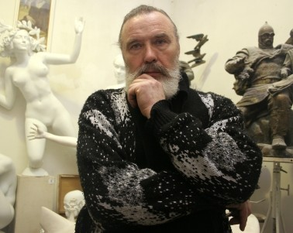
Анатолій Кущ – нар. худ. України

Slide 32
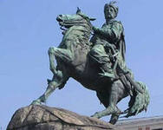
Б.Хмельницький
(Рокфорд, США, 1996).
А.Кущ

Slide 33
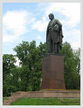
Т.Шевченко
( Івано-Франківська обл.).
А.Кущ

Slide 34
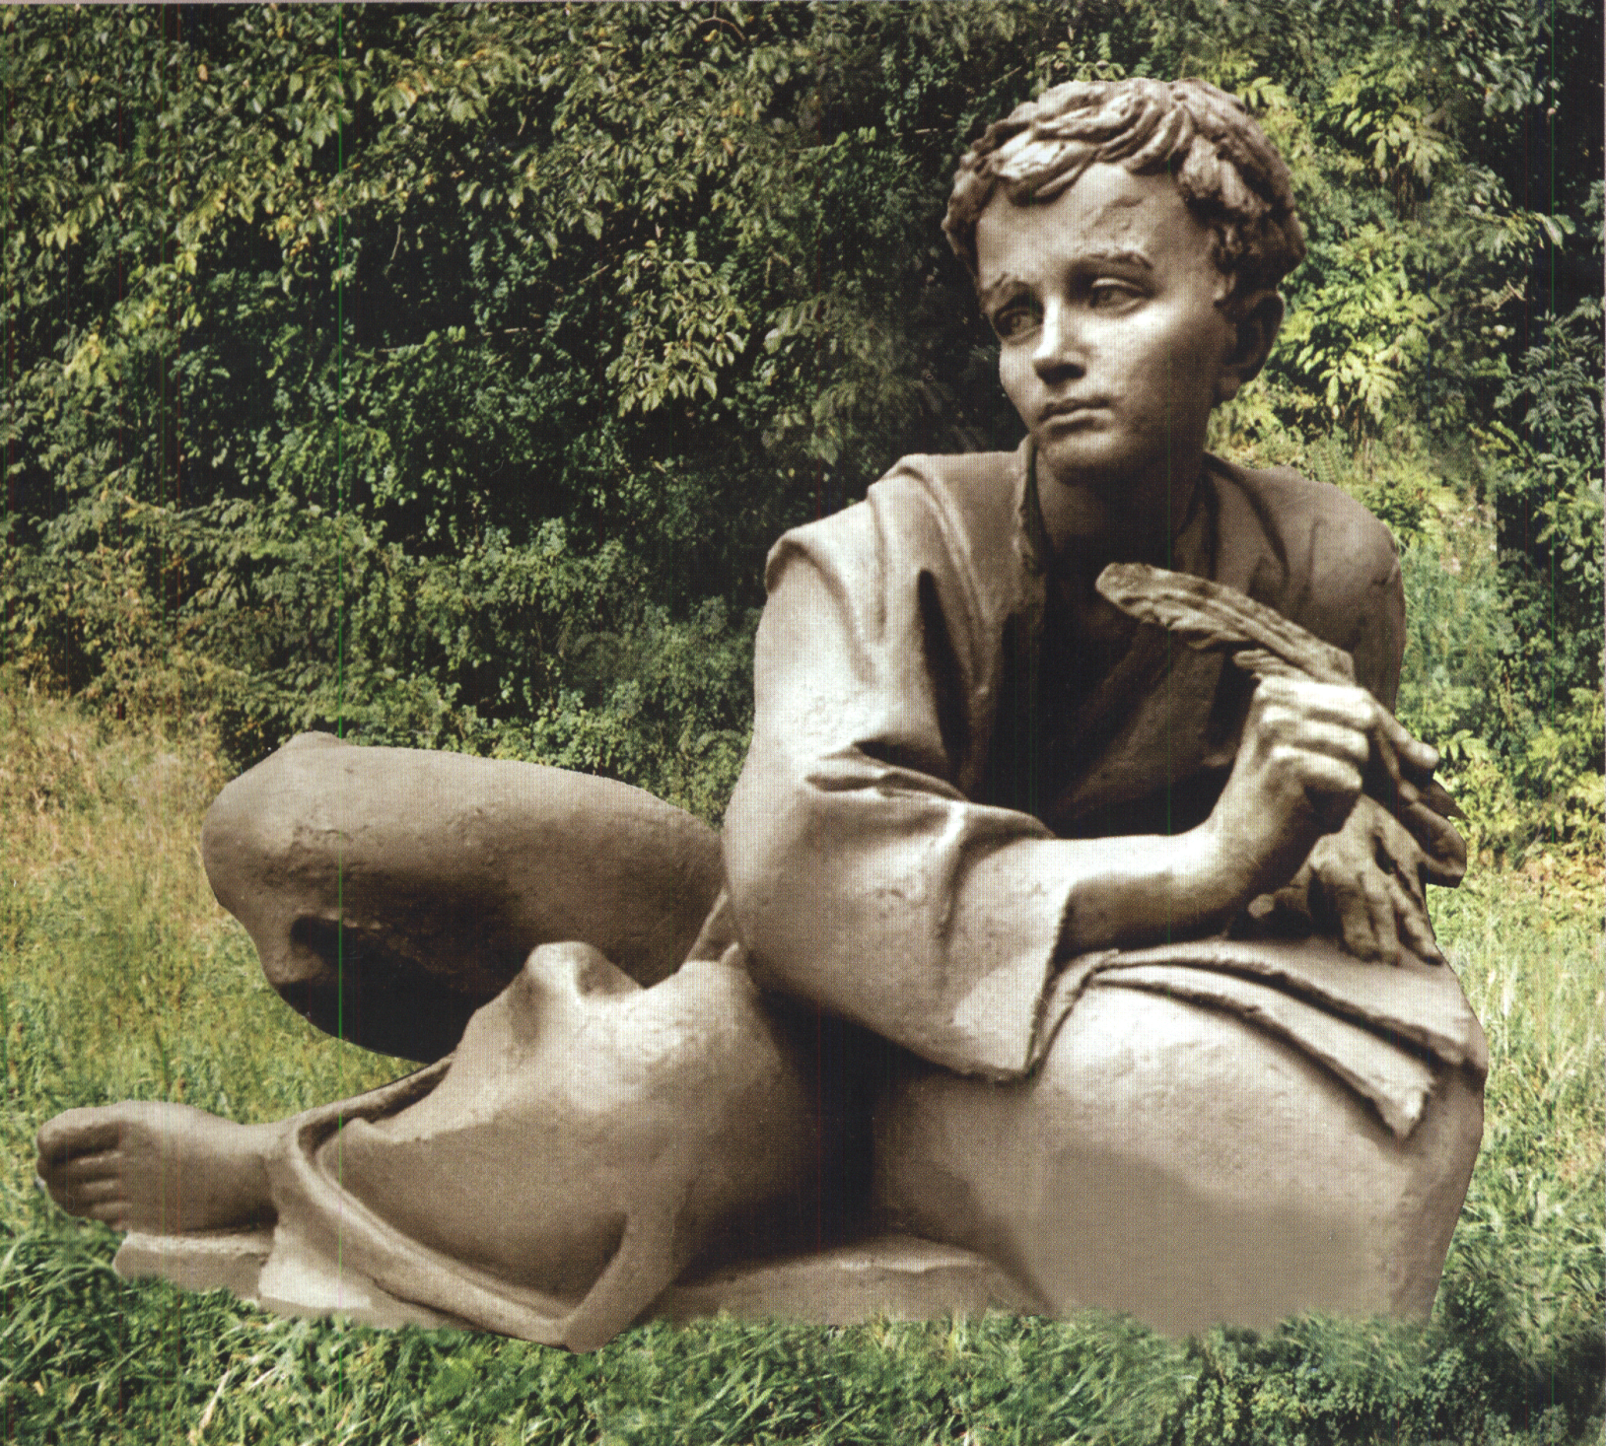
Тарасик за малюванням при в’їзді в с. Шевченкове зі сторони Вільшани

Slide 35
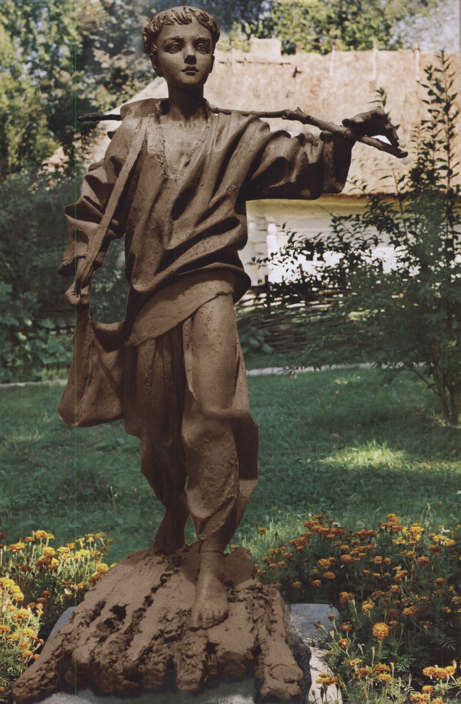
Звідси я пішов у люди.

Slide 36
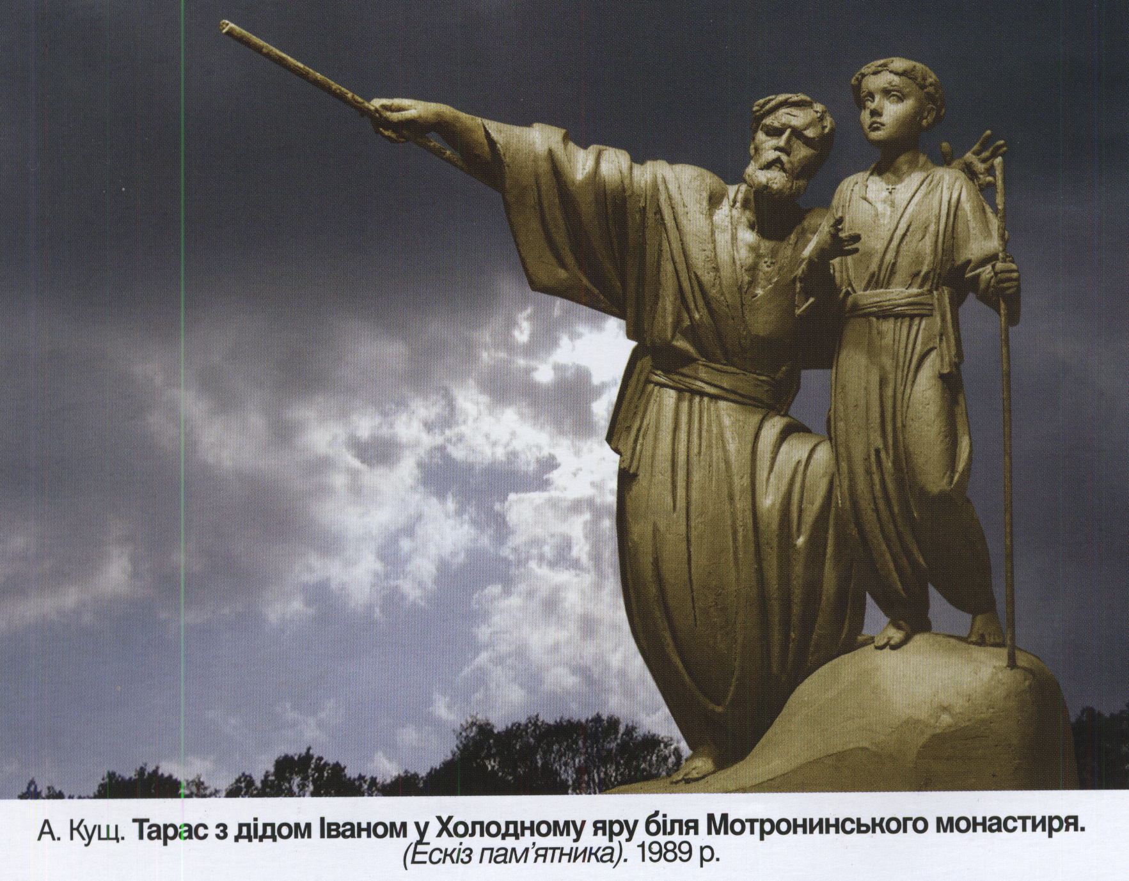

Slide 37
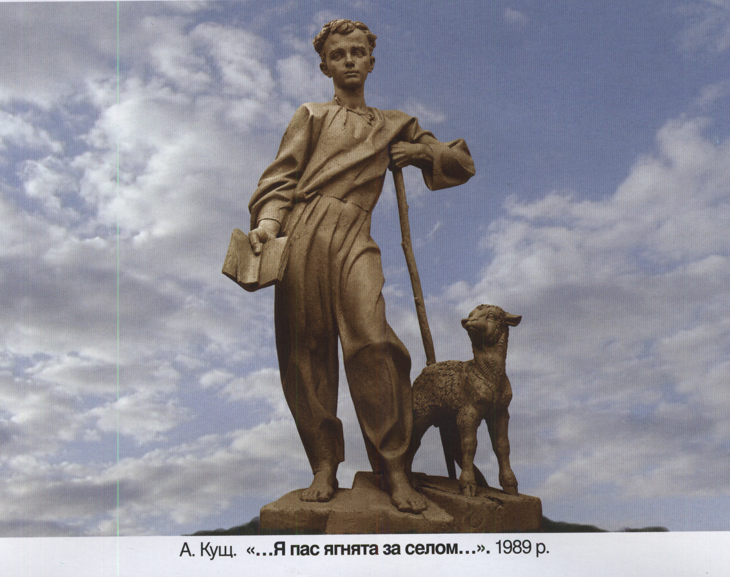

Slide 38
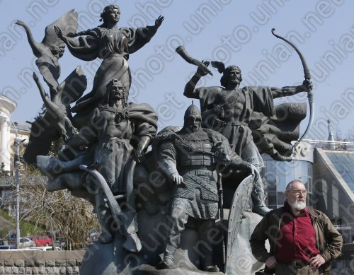
Кий, Щек, Хорив та їхня сестра Либідь. А Кущ

Slide 39
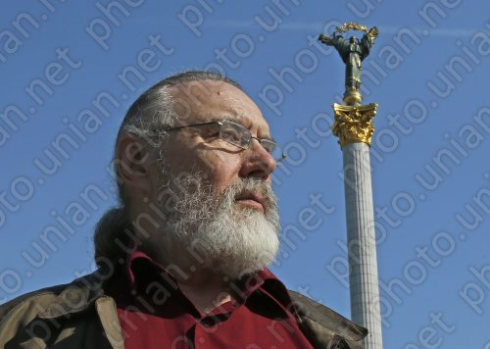

Slide 40
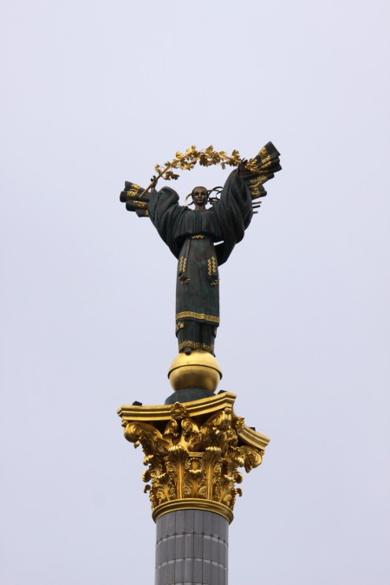
Монумент Незалежності (м. Київ)
А.Кущ

Slide 41
Як треба землю цю любити,
Щоб на високих пагорбах Дніпра
Таку красу плекати і творити
На радість людям і для їх добра!

Slide 42
Яку роль відіграє скульптура у житті людини?
Які твори скульптури ви запам'ятали?
Чим вони вас привабили?
Якому діячеві української культури ви створили б пам'ятник?

Slide 43
Підібрати репродукції, листівки чи фотографії із зображенням пам’ятників Черкаського краю.
Домашнє завдання

Slide 44
роботу.
Будьте здорові
!
Дякую
за

Slide 45
Презентацію підготувала Прісич Наталія Михайлівна,
учитель художньої культури Шевченківської ЗОШ - інтернату
Черкаської обласної ради

